Slide 1
(6) الحلقة الثانية:
أسئلة من أمريكا
ص 33 - 96

Slide 2
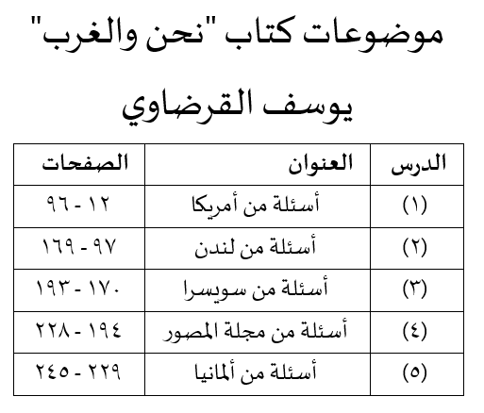

Slide 3
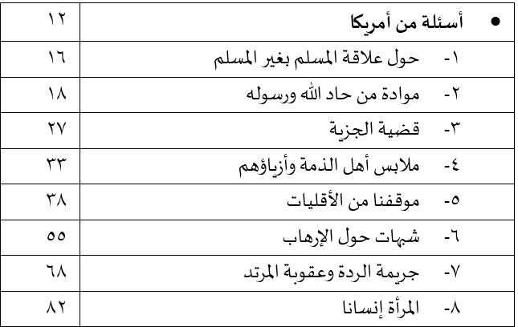

Slide 4
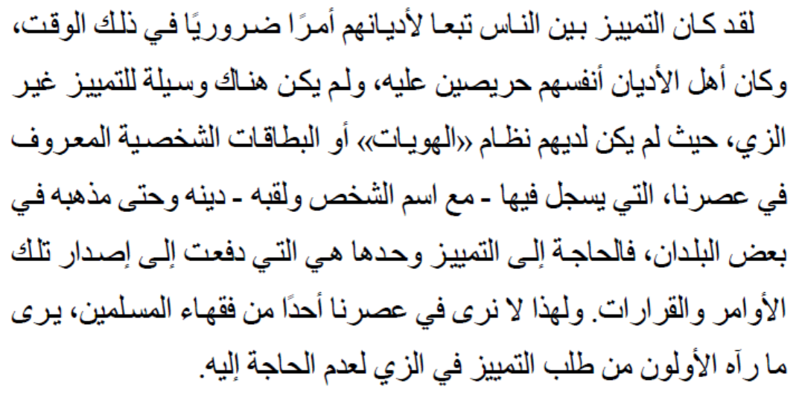
ص34

Slide 6
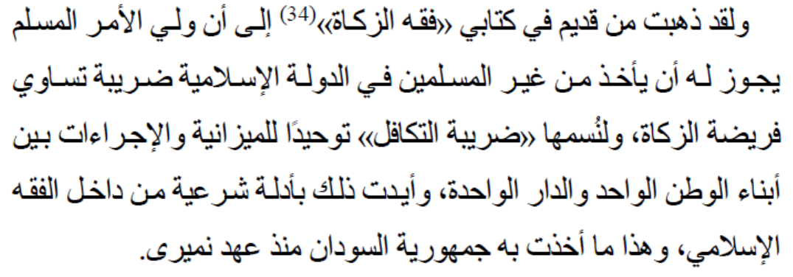
ص46

Slide 8
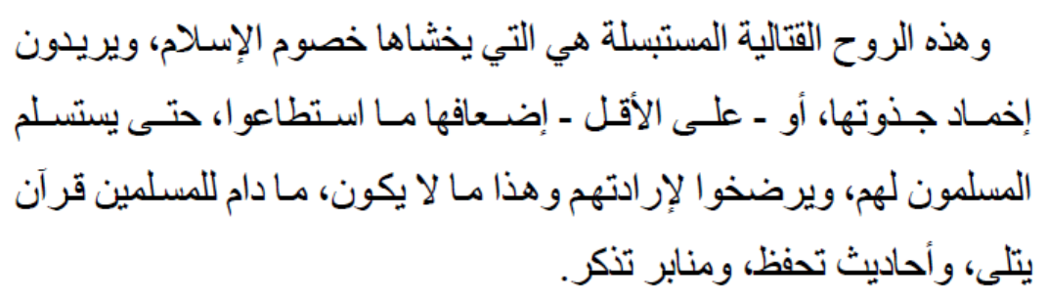
ص63

Slide 10
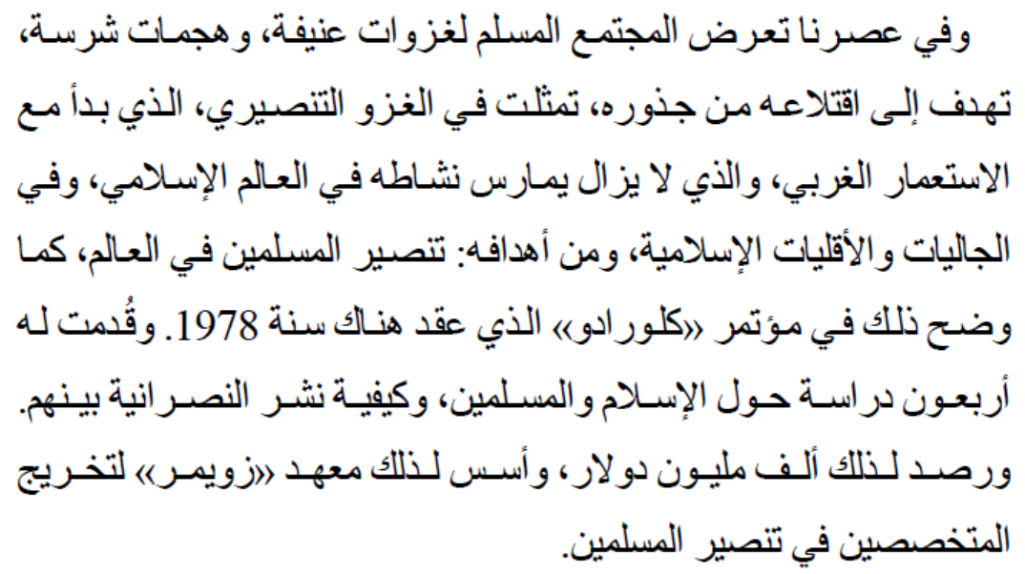
ص70

Slide 12
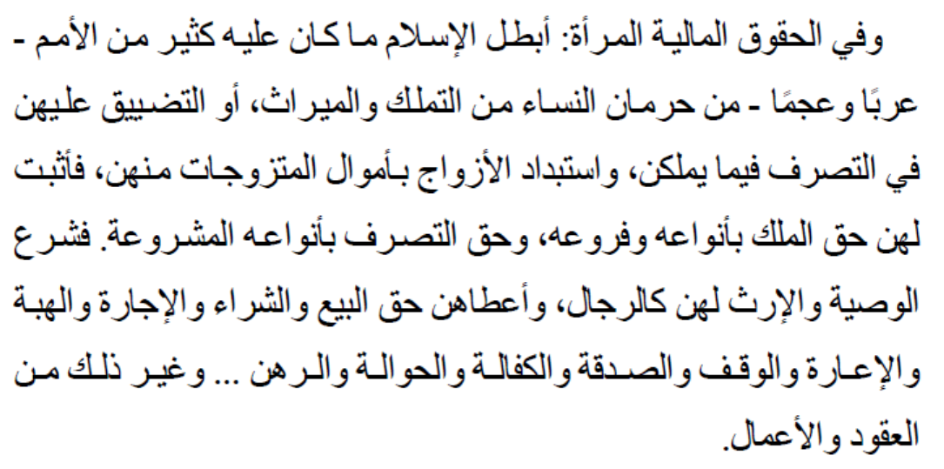
ص85

Slide 13


